Slide 1

2
3
5
مراجعة
الدرس 4
الدرس 3
الدرس 2
الدرس 1

Slide 2






أيقونات توجيهية
توجيهات الأستاذ(ة)
تعيين تلميذ للإجابة
المرور بين الصفوف
عرض فيديو
المرور للشريحة الموالية بعد عرض الفيديو
العمل في ثنائيات

Slide 3

(ة)خاص بالأستاذ
برمجة الأسبوع الخامس
الدرس2
الدرس 1
قراءة الساعة (2)
قراءة الساعة (1)
الدرس4
الدرس 3
حل المسائل (التحول) – توليف -
حساب المدة الزمنية
مراجعة
مراجعة وتثبيت دروس الأسبوع

Slide 4
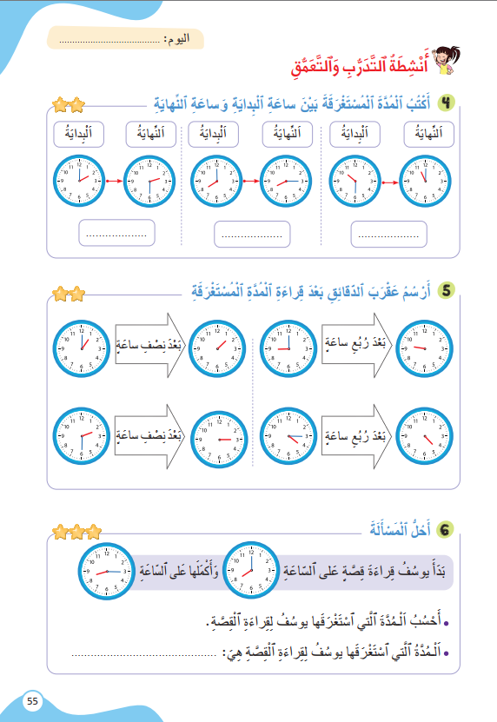
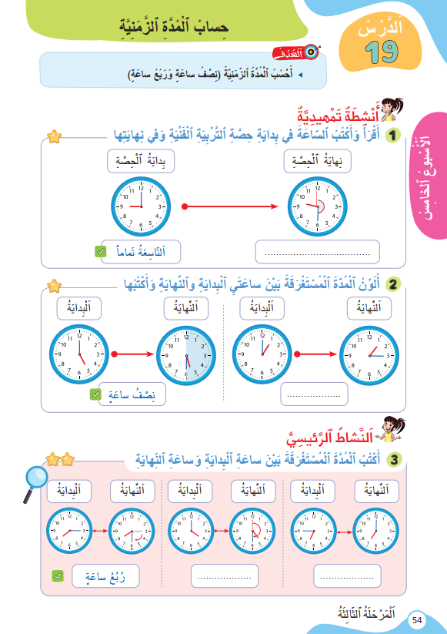
درس اليوم
(ة)خاص بالأستاذ
حساب المدة الزمنية

Slide 5



(ة)خاص بالأستاذ
مراحل الدرس
1
افتتاح الدرس
1
15
1
2
نمذجة
10
1
ممارسة موجهة
3
15
1
ممارسة مستقلة
4
12
1
اختتام الدرس
5
3

Slide 6
(ة)خاص بالأستاذ
عند نهاية الدرس
على الأقل 80% من المتعلمين سيكونون قادرين على:
حساب المدة الزمنية (نصف ساعة وربع ساعة)

Slide 7

(ة)خاص بالأستاذ
افتتاح الدرس
1
تصحيح الواجب المنزلي
الحساب الذهني
1

Slide 8



مرحباً، سنتابع درسا جديدا مع مجد وندى.

Slide 9
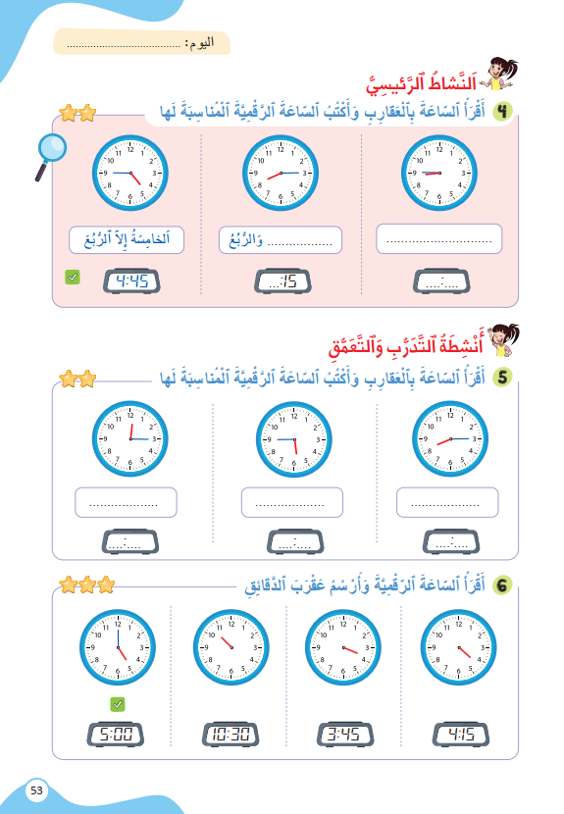
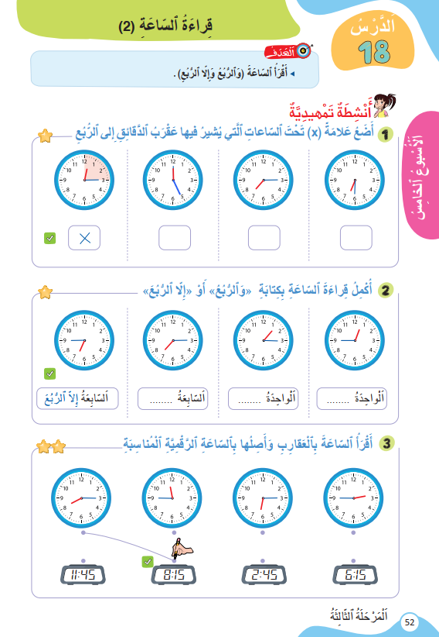
خذوا الكراسة ص 52 ، سنصحح تمارين الواجب المنزلي.

Slide 10
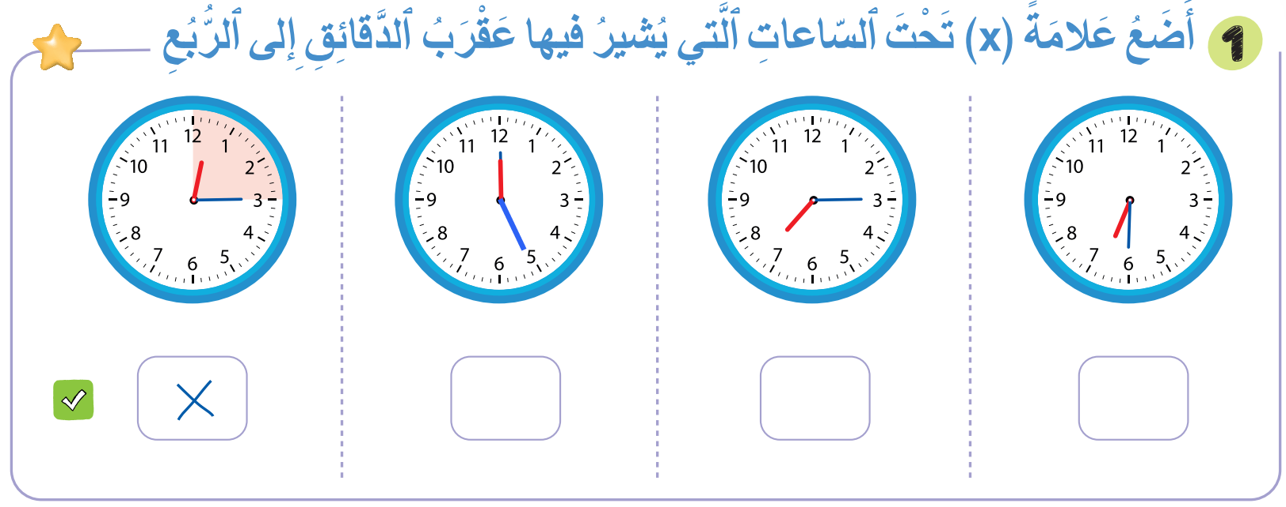
1
صححوا التمرين رقم 1. لديكم دقيقة
x

Slide 11
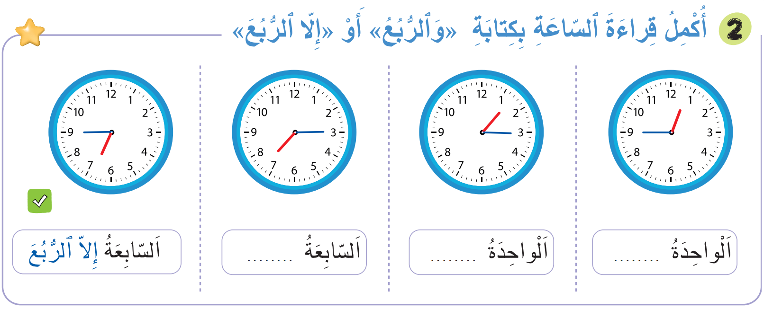
1
صححوا التمرين رقم 2. لديكم دقيقة
وَالرُّبُعُ
وَالرُّبُعُ
إِلّا الرُّبُعَ

Slide 12
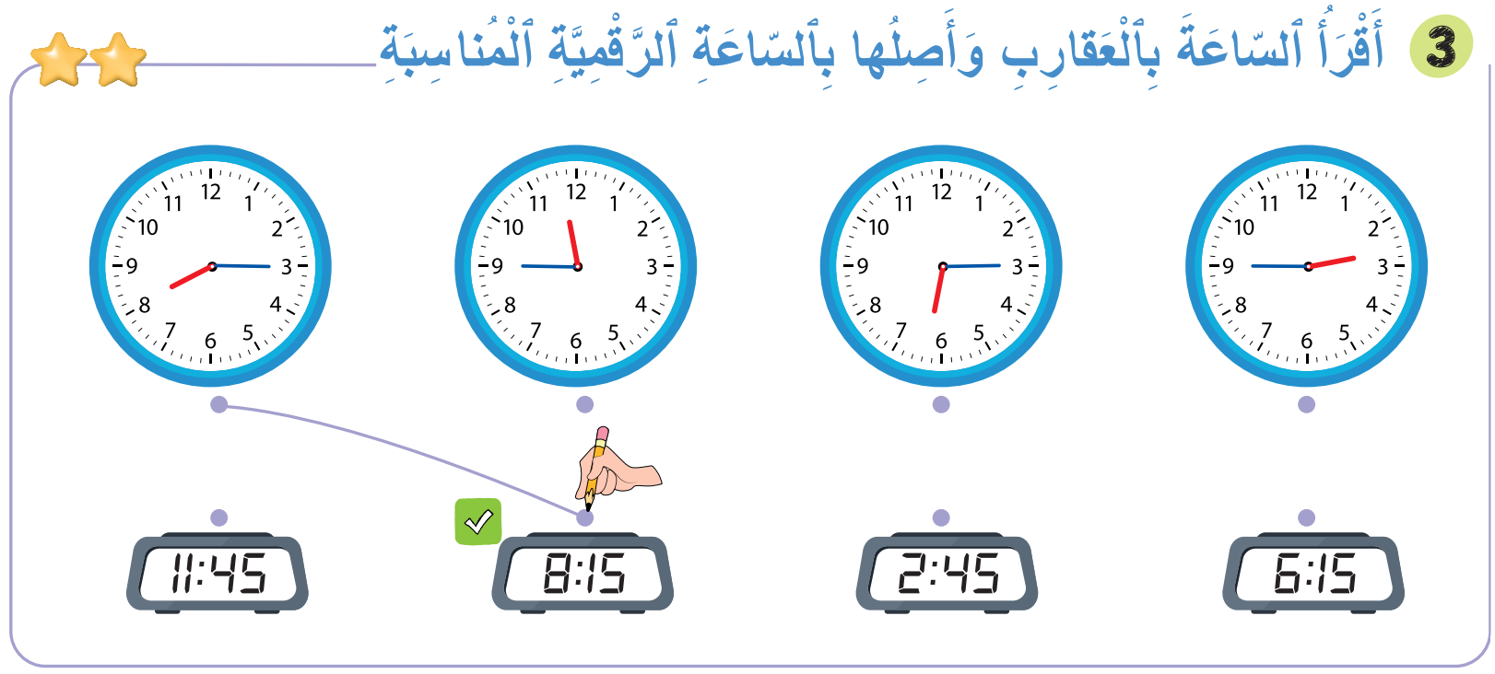
1
صححوا التمرين رقم 3. لديكم دقيقة

Slide 13
(ة)خاص بالأستاذ
افتتاح الدرس
1
تصحيح الواجب المنزلي
الحساب الذهني
1

Slide 14
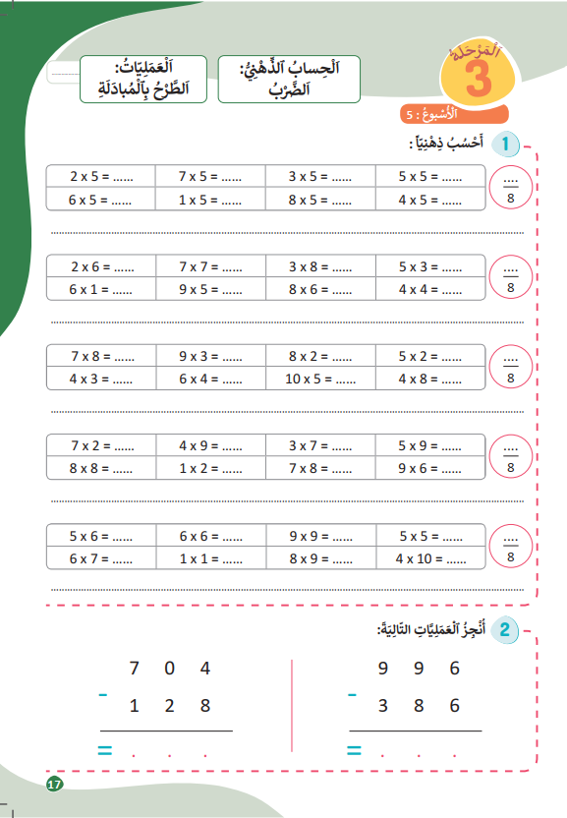
خذوا كراسات الحساب الذهني الصفحة 17

Slide 15
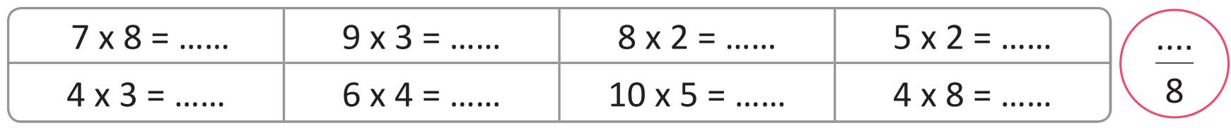
لديكم دقيقة لإنجاز هذه العمليات.

Slide 16
صححوا واكتبوا عدد الإجابات الصحيحة. لديكم دقيقة واحدة.
56
27
16
10
12
24
50
32

Slide 17
(ة)خاص بالأستاذ
نمذجة
2
حساب المدة الزمنية المستغرقة
بين ساعة البداية وساعة النهاية.

Slide 18

الآن سنتعلم كيف نحسب المدة المستغرقة بين ساعة البداية وساعة النهاية.

Slide 19

انتبهوا جيدا لشريط درس اليوم

Slide 20
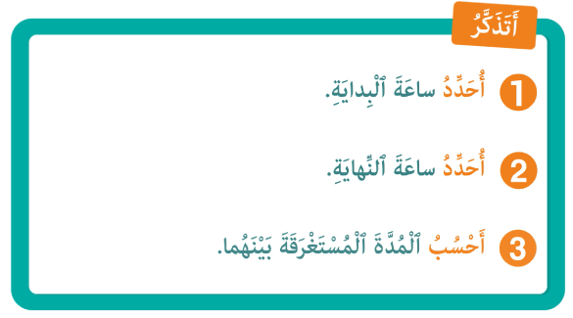
من يذكرنا بما تعلمناه مع مجد وندى حول حساب المدة بين ساعة البداية وساعة النهاية.

Slide 21
(ة)خاص بالأستاذ
ممارسة موجهة
3
النشاط 1
النشاط 2
النشاط 3

Slide 22

خذوا الألواح. سنحسب المدة المستغرقة بين ساعة البداية وساعة النهاية خطوة خطوة.

Slide 23
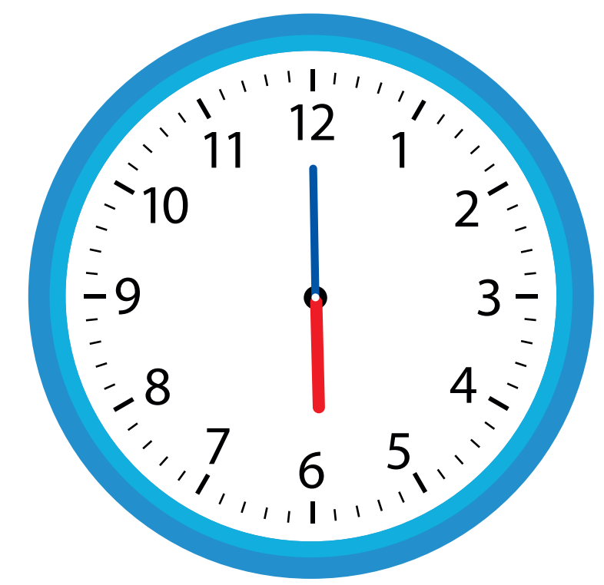
انتبهوا ، سننجز النشاط خُطْوَةً خطوة
اَلْبِدايَةُ
اَلنِّهايَةُ
...................

Slide 24

ماذا نفعل في الخطوة الأولى؟
أَحْسُبُ الْمُدَّةَ الْمُسْتَغْرَقَةَ بَيْنَهُما
3
أُحَدِّدُ ساعَةَ النِّهايَةِ
2
أُحَدِّدُ ساعَةَ الْبِدايَةِ
1
اَلْبِدايَةُ
اَلنِّهايَةُ
...................

Slide 25
اكتبوا على الألواح ساعة البداية.
أَحْسُبُ الْمُدَّةَ الْمُسْتَغْرَقَةَ بَيْنَهُما
3
أُحَدِّدُ ساعَةَ النِّهايَةِ
2
أُحَدِّدُ ساعَةَ الْبِدايَةِ
1
اَلْبِدايَةُ
اَلنِّهايَةُ
...................

Slide 26

صححوا.
أَحْسُبُ الْمُدَّةَ الْمُسْتَغْرَقَةَ بَيْنَهُما
3
أُحَدِّدُ ساعَةَ النِّهايَةِ
2
أُحَدِّدُ ساعَةَ الْبِدايَةِ
1
اَلْبِدايَةُ
اَلنِّهايَةُ
اَلْواحِدَةُ وَالرُّبُعُ

Slide 27
ماذا نفعل في الخطوة الثانية؟
أَحْسُبُ الْمُدَّةَ الْمُسْتَغْرَقَةَ بَيْنَهُما
3
أُحَدِّدُ ساعَةَ النِّهايَةِ
2
أُحَدِّدُ ساعَةَ الْبِدايَةِ
1
اَلْبِدايَةُ
اَلنِّهايَةُ
اَلْواحِدَةُ وَالرُّبُعُ

Slide 28
اكتبوا على الألواح ساعة النهاية.
أَحْسُبُ الْمُدَّةَ الْمُسْتَغْرَقَةَ بَيْنَهُما
3
أُحَدِّدُ ساعَةَ النِّهايَةِ
2
أُحَدِّدُ ساعَةَ الْبِدايَةِ
1
اَلْبِدايَةُ
اَلنِّهايَةُ
اَلْواحِدَةُ وَالرُّبُعُ
..................

Slide 29
صححوا.
أَحْسُبُ الْمُدَّةَ الْمُسْتَغْرَقَةَ بَيْنَهُما
3
أُحَدِّدُ ساعَةَ النِّهايَةِ
2
أُحَدِّدُ ساعَةَ الْبِدايَةِ
1
اَلْبِدايَةُ
اَلنِّهايَةُ
اَلْواحِدَةُ وَالرُّبُعُ
اَلْواحِدَةُ وَالنِّصْفُ

Slide 30
ماذا نفعل في الخطوة الثالثة؟
أَحْسُبُ الْمُدَّةَ الْمُسْتَغْرَقَةَ بَيْنَهُما
3
أُحَدِّدُ ساعَةَ النِّهايَةِ
2
أُحَدِّدُ ساعَةَ الْبِدايَةِ
1
اَلْبِدايَةُ
اَلنِّهايَةُ
اَلْواحِدَةُ وَالرُّبُعُ
اَلْواحِدَةُ وَالنِّصْفُ

Slide 31

اكتبوا على الألواح المدة الزمنية المستغرقة بين ساعة البداية وساعة النهاية.
أَحْسُبُ الْمُدَّةَ الْمُسْتَغْرَقَةَ بَيْنَهُما
3
أُحَدِّدُ ساعَةَ النِّهايَةِ
2
أُحَدِّدُ ساعَةَ الْبِدايَةِ
1
اَلْبِدايَةُ
اَلنِّهايَةُ
................

Slide 32
صححوا. من يشرح لنا كيف حدد المدة الزمنية بين ساعة البداية وساعة النهاية؟
أَحْسُبُ الْمُدَّةَ الْمُسْتَغْرَقَةَ بَيْنَهُما
3
أُحَدِّدُ ساعَةَ النِّهايَةِ
2
أُحَدِّدُ ساعَةَ الْبِدايَةِ
1
اَلْبِدايَةُ
اَلنِّهايَةُ
رُبُعُ ساعَةٍ

Slide 33
(ة)خاص بالأستاذ
ممارسة موجهة
3
النشاط 1
النشاط 2
النشاط 3

Slide 34
اكتبوا على الألواح المدة المستغرقة بين ساعة البداية وساعة النهاية.
اَلْبِدايَةُ
اَلنِّهايَةُ
...................

Slide 35

صححوا. من يشرح لنا كيف حدد المدة الزمنية المستغرقة بين ساعة البداية وساعة النهاية؟
اَلْبِدايَةُ
اَلنِّهايَةُ
نِصْفُ ساعَةٍ

Slide 36
(ة)خاص بالأستاذ
ممارسة موجهة
3
النشاط 1
النشاط 2
النشاط 3

Slide 37
الآن خذوا كراساتكم الصفحة 54.

Slide 38

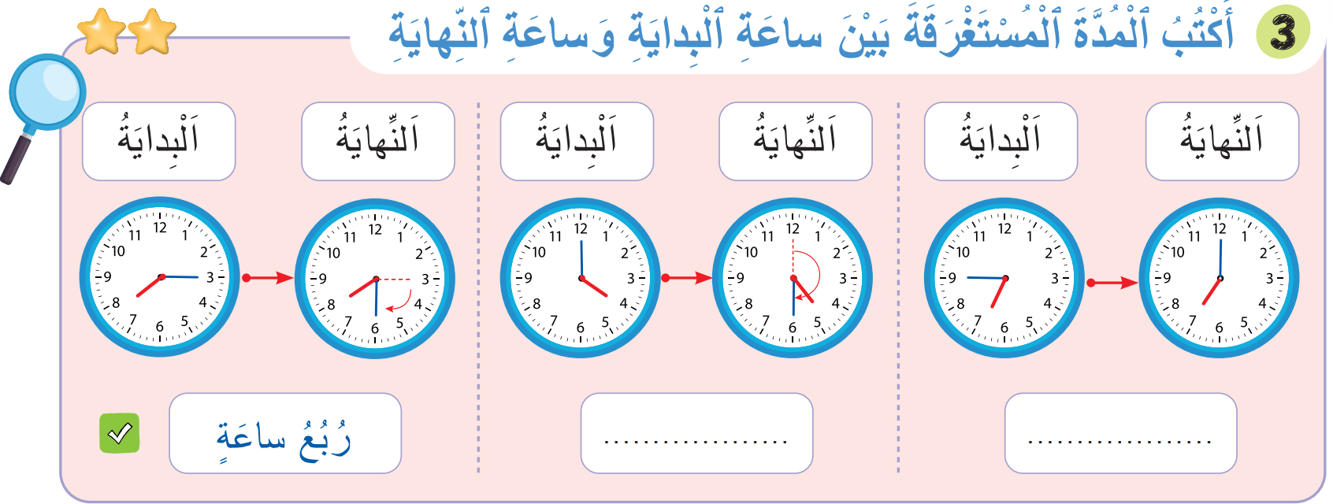

لديكم 4 دقائق لإنجاز هذا النشاط، سأمر بين الصفوف لمساعدتكم.
4

Slide 39

الآن؛ ستشتغلون في ثنائيات
كل واحد يقارن إنجازه مع زميله. تأكدوا أنكم اتبعتم الخطوات بشكل سليم.
لِنَتَذَكَّرْ

Slide 40

صححوا. لديكم دقيقة
1
نِصْفُ ساعَةٍ
رُبُعُ ساعَةٍ

Slide 41
(ة)خاص بالأستاذ
ممارسة مستقلة
4
أنجز بمفردي

Slide 42
على الصفحة 55 أنجزوا النشاط رقم 5 لديكم 5 دقائق.
سأمر بين الصفوف لأقدم المساعدة إليكم وأدون ملاحظاتي في كراساتكم.
5

Slide 43
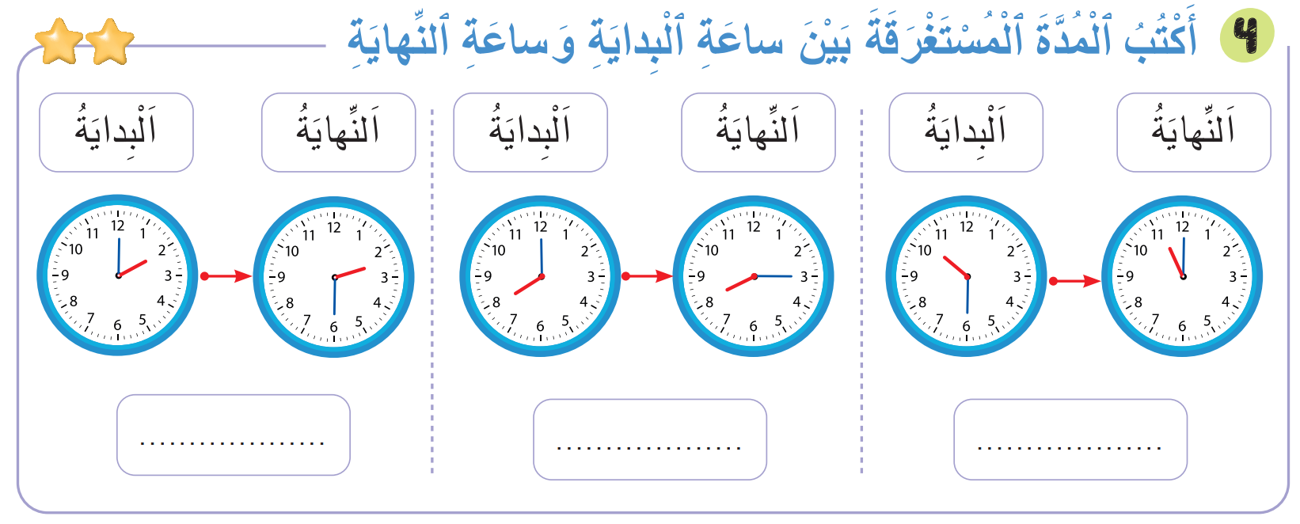
صححوا. لديكم دقيقة
1
نِصْفُ ساعَةٍ
رُبُعُ ساعَةٍ
نِصْفُ ساعَةٍ

Slide 44
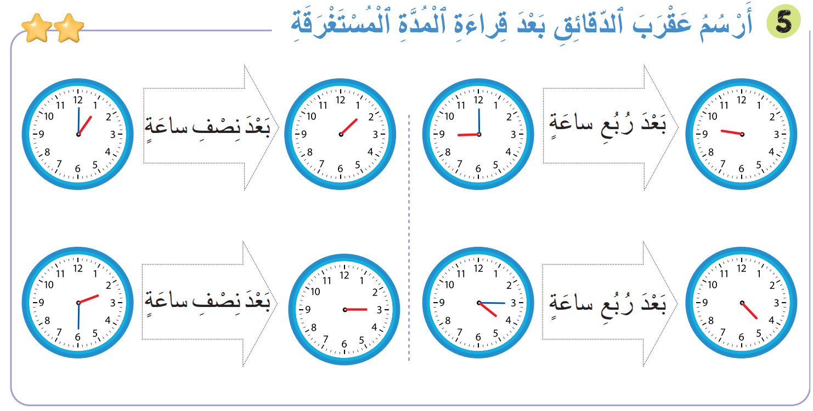
أنجزوا النشاط 6. لديكم 5 دقائق.
5

Slide 45
صححوا. لديكم دقيقة
1

Slide 46
(ة)خاص بالأستاذ
اختتام الدرس
5

Slide 47
انتبهوا جيدا! أكملوا في المنزل الأنشطة التي لم نقم بإنجازها في الصفحتين 54 و 55

Slide 48
إلى اللقاء. في الحصة القادمة، سنقوم بتصحيح الأنشطة المنجزة في المنزل.

Slide 49

(ة)خاص بالأستاذ
بناء على إنجازات المتعلمين خلال الممارسة المستقلة
ما تقديرك لنسبة التحكم في هدف الدرس؟
تسجل النسبة على صفحة اليوم من مذكرة الأستاذ.

